Slide 1
আজকের বিজ্ঞান পাঠে
স্বাগমত

Slide 2
পরিচিতি
উত্তম কুমার চক্রবর্তী
সহকারী সিঃশিঃহোমনা কফিল উদ্দিন
বালিকা উচ্চ বিদ্যালয়
আইডি-২১
হোমনা-কুমিল্লা
অধ্যায় – পঞ্চম
সময় – ৪০ মিনিট
তারিখ:-১১/০৫/২০২০

Slide 3
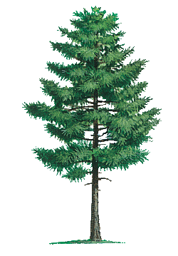
চিত্রটি লক্ষ্য কর:
পুষ্টি উপাদান সম্পূর্ণ একটি উদ্ভিদ

Slide 4
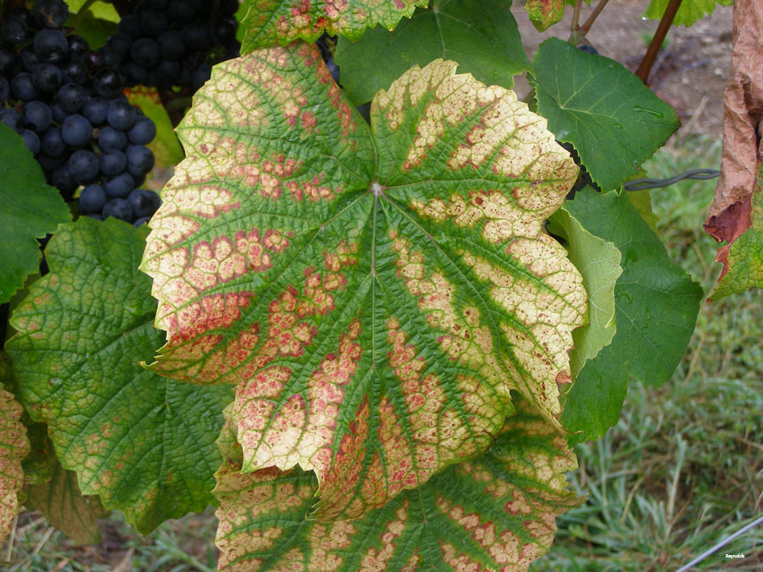
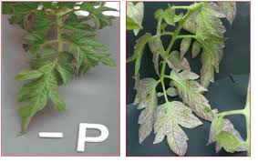
চিত্রগুলি লক্ষ্য কর:
পাতায় পুষ্টি উপাদানের অভাব জনিত লক্ষণ প্রকাশ

Slide 5
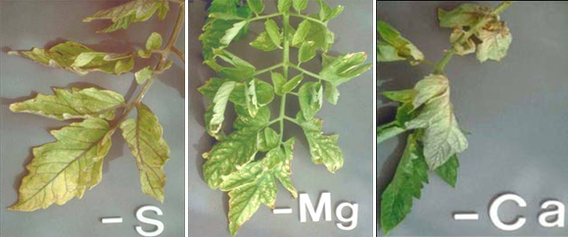
উদ্ভিদের পুষ্টি উপাদানের অভাব জনিত লক্ষণ

Slide 6
পাঠশিরোনাম
উদ্ভিদের খনিজ পুষ্টি

Slide 7
শিখনফল
এই পাঠ শেষে শিক্ষার্থীরা…
উদ্ভিদের খনিজ পুষ্টি কী বলতে পারবে
উদ্ভিদের বিভিন্ন খনিজ পুষ্টির প্রকারভেদ করতে পারবে
উদ্ভিদের বিভিন্ন খনিজ পুষ্টির অভাবজনিত রোগের লক্ষণ ব্যাখা করতে পারবে

Slide 8
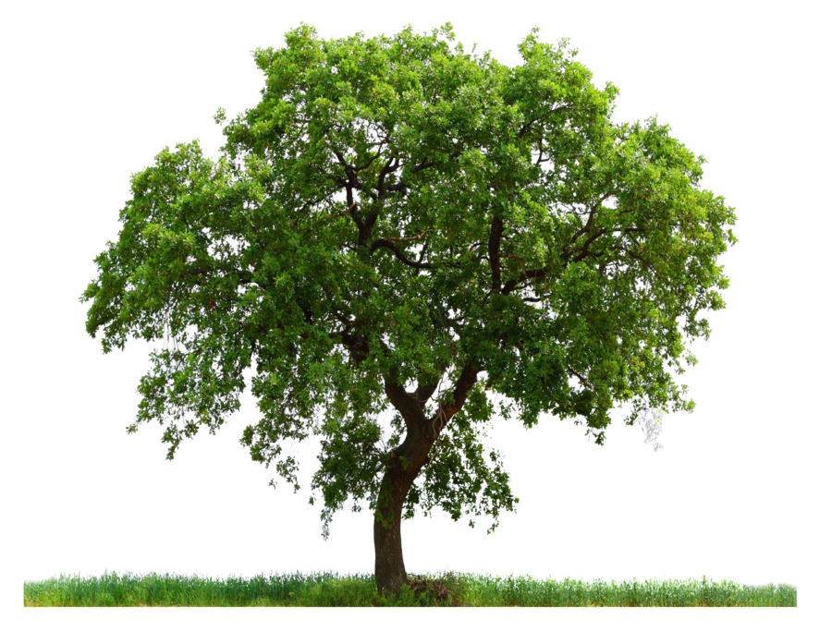
উদ্ভিদের খনিজ পুষ্টি : যে সকল খাদ্য উপাদান উদ্ভিদের বিভিন্ন শারীরবৃত্তীয় ও জৈবনীক কার্যকলাপে সহায়তা করে ।
উদ্ভিদের খনিজ পুষ্টি উপাদান : প্রায় ৬০টি তার মধ্যে অত্যাবশ্যকীয় খনিজ পুষ্টি উপাদানঃ ১৬ টি
পুষ্টির পরিমাণের উপর ভিত্তি করে উদ্ভিদের অত্যাবশ্যকীয় খনিজ পুষ্টি উপাদানঃ দু’ ধরণের-
১.ম্যাক্রোনিউট্রিয়েন্ট
২.মাইক্রোনিউট্রিয়েন্ট

Slide 9
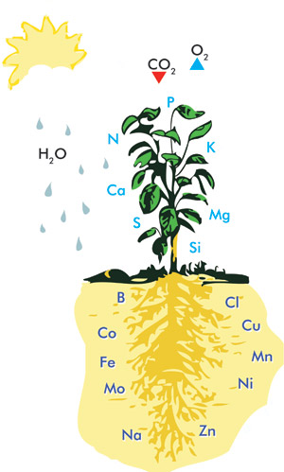
ম্যাক্রোনিউট্রিয়েন্ট: উদ্ভিদের যেসব পুষ্টি উপাদান বেশি পরিমাণে দরকার হয় ।
ম্যাক্রোনিউট্রিয়েন্ট বা ম্যাক্রো উপাদান: ০৯টি। যথাঃ
নাইট্রোজেন (N)
পটাশিয়াম (K)
ক্যালসিয়াম (Ca)
ম্যাগনেসিয়াম (Mg)
কার্বন (C)
হাইড্রোজেন (H)
অক্সিজেন (O)
সালফার (S)
ফসফরাস (P)

Slide 10
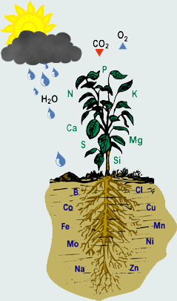
মাইক্রোনিউট্রিয়েন্ট: উদ্ভিদের যেসব পুষ্টি উপাদান অত্যন্ত সামান্য পরিমাণে দরকার হয় ।
মাইক্রোনিউট্রিয়েন্ট বা মাইক্রো উপাদান: ০৭টি। যথাঃ
দস্তা (Zn)
ম্যাংগানিজ (Mn)
মলিবডেনাম (Mo)
বোরন (B)
তামা (Cu)
ক্লোরিন (Cl)
লৌহ (Fe)

Slide 11
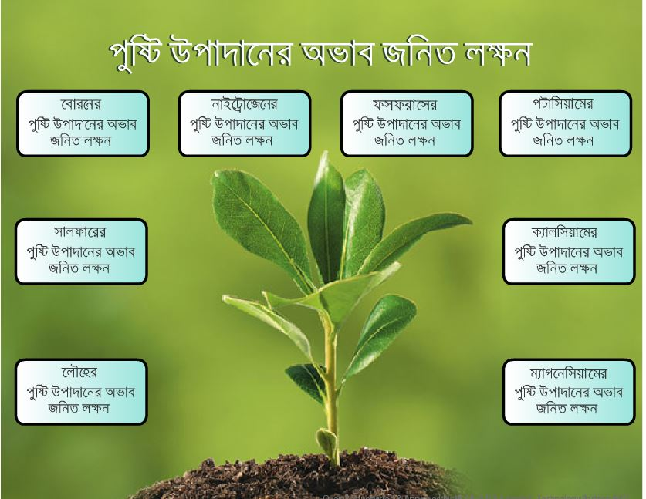
(Br)
(N)
(P)
(K)
(S)
(Ca)
(Fe)
(Mg)
প্রতিটি পুষ্টি উপাদানের উপর ক্লিক করলে বিস্তারিত জানতে পারবেন

Slide 12
:

Slide 13
:

Slide 14
:

Slide 15
:

Slide 16
:

Slide 17
:

Slide 18
:

Slide 19
:

Slide 20
দলগত কাজ
চিত্র-ক
চিত্র-খ
চিত্র-গ
ক-দলঃ কোন পুষ্টি উপাদানের অভাবে এই রোগ হয় তার নাম ও রোগের লক্ষণ লিখ
খ-দলঃ কোন পুষ্টি উপাদানের অভাবে এই রোগ হয় তার নাম ও রোগের লক্ষণ লিখ
গ-দলঃ কোন পুষ্টি উপাদানের অভাবে এই রোগ হয় তার নাম ও রোগের লক্ষণ লিখ

Slide 21
মূল্যায়ন
১। উদ্ভিদের অত্যবশ্যকীয় উপাদান কয়টি?
১৬ টি
২। মাইক্রোনিউট্রিয়েন্ট বা মাইক্রো উপাদান কয়টি?
০৭ টি
৩। কোন পুষ্টি উপাদানের অভাবে ক্লোরোফিল সৃষ্টিতে বিঘ্ন ঘটে ?
নাইট্রোজেন (N)
৪। ক্যালসিয়ামের অভাবজনিত রোগের নাম কী?
ক্লোরোসিস

Slide 22
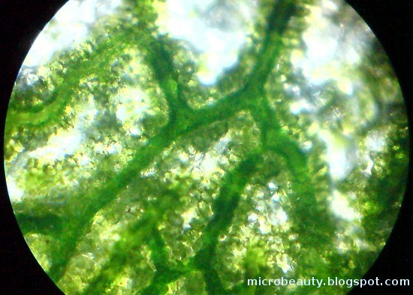
বাড়ির কাজ
তোমার বাড়ির আশে পাশে যেকোন চার’টি রোগাক্রান্ত উদ্ভিদ সংগ্রহ করবে এবং তাদের কারণ ও লক্ষণ লিখে আনবে

Slide 23
ধন্যবাদ

